Slide 1
Тема:Разрядные слагаемые. Закрепление.
Урок математики 4 класс.
« Путешествие по звёздному календарю нашей страны».
.

Slide 2
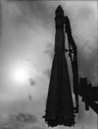
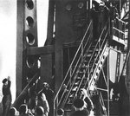
Отправляемся в полёт
Ждут нас быстрые ракеты
Для прогулок по планетам.
На какую захотим,
На такую полетим!
Но в игре один секрет:
Опоздавшим места нет.

Slide 3
Жюль Верн

Slide 4
Имя человека, который первым сделал математические расчёты полёта космических ракет.
1961 | 2461 | 9574 | 1962 | 4501 | 1963 | 1969 | 1965 | 2940 | 1900 | 8004
и | в | и | о | к | л | о | к | с | ц | й

Slide 5
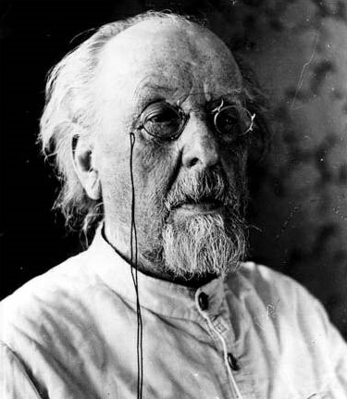
Константин Эдуардович Циолковский

Slide 6
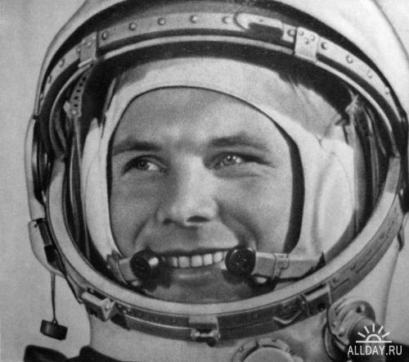
Первая страничка 1961 г.
Юрий Алексеевич Гагарин
12 апреля 1961 года
совершил первый полёт в космос.

Slide 7
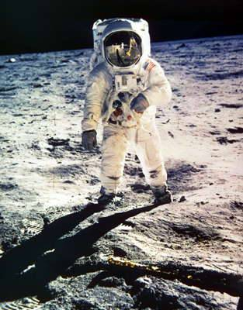
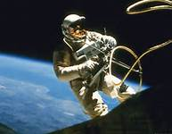
Странички покорения космоса
« Я – Чайка». И эта героическая женщина – Валентина Терешкова

Slide 8
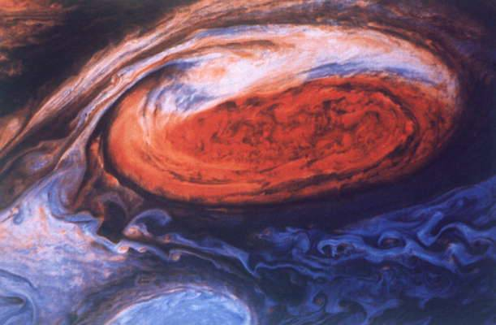
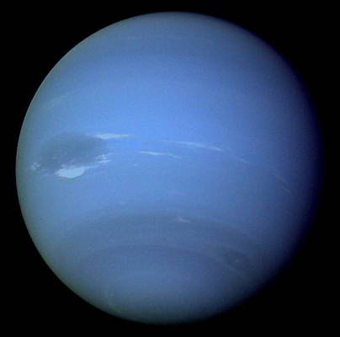
Работа над задачей
«Космическая исследовательская станция « Вояджер» пролетела от Земли до планеты Юпитер 591.300.000км. Сделав снимки Юпитера и его спутников, она продолжила полёт. Пролетев, ещё 3.817.000 км станция достигнула планеты Нептун. Сколько всего километров преодолела станция от Земли до Нептуна?»
Венера
Нептун

Slide 9
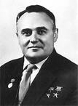
Угадай: «Это человек выдающийся конструктор ракет».
( 130 – 112 ) х 12 = Р | 60 + 80 х 6 = К
( 129 + 131 ) : 5 = Л | 420 – 20 + 40 = О
11 х ( 116 – 112 ) = Ё | 25 х 4 – 15 = О
150 х 0 + 70 = В
Сергей Павлович Королёв

Slide 10
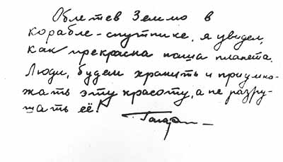
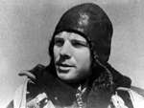

Slide 11
Спасибо за внимание!

Slide 12
Источники:
http://www.cosmoworld.ru/spaceencyclopedia/gagarin/index.shtml?gagarin.html
http://artuniverse.ya.ru/replies.xml?item_no=2313

